Slide 1
1차년도 (2021.03-2022.02)
AI 기반의 차세대 의료진단시스템 구축 연구
정기 회의
20210514

Slide 2
스캐너 기반 시스템
데이터 정리/문서
슬라이드 변환 이슈
모델 충돌 이슈

Slide 3
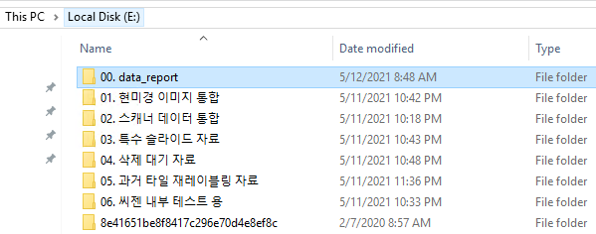
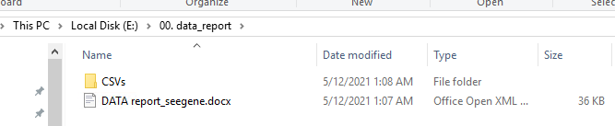
슬라이드 데이터 문서
데이터 문서 생성 및 업데이트 중
데이터 정리 중

Slide 4
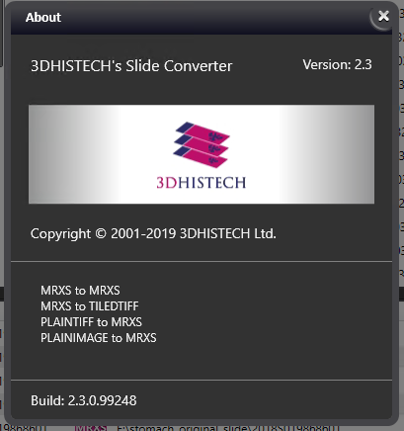


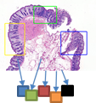

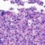

슬라이드 컨버팅 이슈 [5/10 실무자 회의에서 일부 공유]
슬라이드 컨버팅시 configuration의 변화 확인
동일 확장자로 변경하는 경우에도 변화 확인 [MRSX -> MRSX]
2회 이상의 컨버팅에서는 configuration 변화 없음
MRSX 폴더 내부의 dat 파일의 숫자 변화 확인
비정상 슬라이드를 학습용으로 변환 하기 위해서는 컨버팅이 필요함
‘Annotation only’ slide [mrsx->mrsx]
Original
Original
Mal
Patch classifier
학습
Converted slide
conversion
Original
Negative
Patch-maker
학습
Slide classifier
과거 다운로드 방식

Slide 5


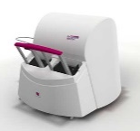

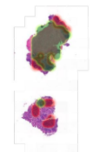

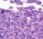
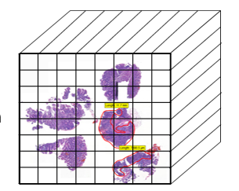
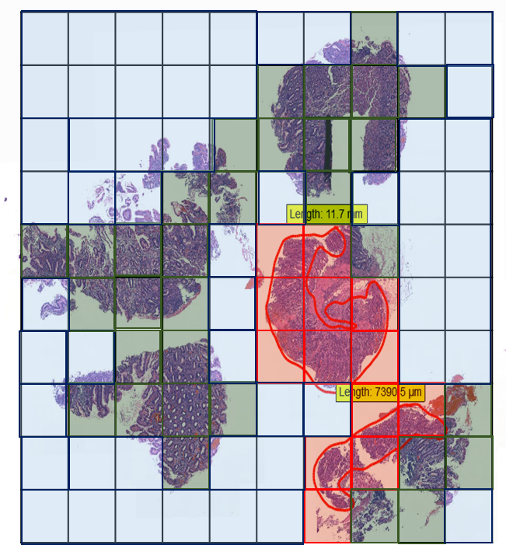
Conversion에 영향을 받는 구간
현재 Conversion 된 슬라이드를 학습한 구간
Step 1. Binary classification
mixpatch
Normal
Slide Scanner
Patch-maker
Abnrmal
Digital Pathology slides
512* patches
Step 2. Patch classification
Patch classifier
Normal
LossDiff
Uncategorized
256* patches
Dysplasia
Database
Malignant
GUI
Step 3. Whole slide classification (WSC)
3
Feature-
cube
Whole slide
classifier
WSC result
N
U
D
M

Slide 6
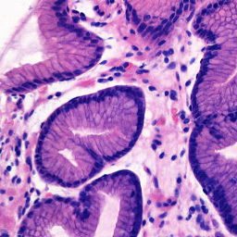

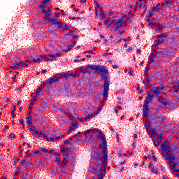
슬라이드 컨버팅 이슈
슬라이드 컨버팅시 configuration의 변화 확인
생성된 jpg 또한 픽셀 값의 변화가 존재
MRSX의 폴더내 ‘.ini’ 파일의 변화
MRSX의 ‘.dat’ 파일 수의 변화
_
=
Without Conversion
With Conversion

Slide 7
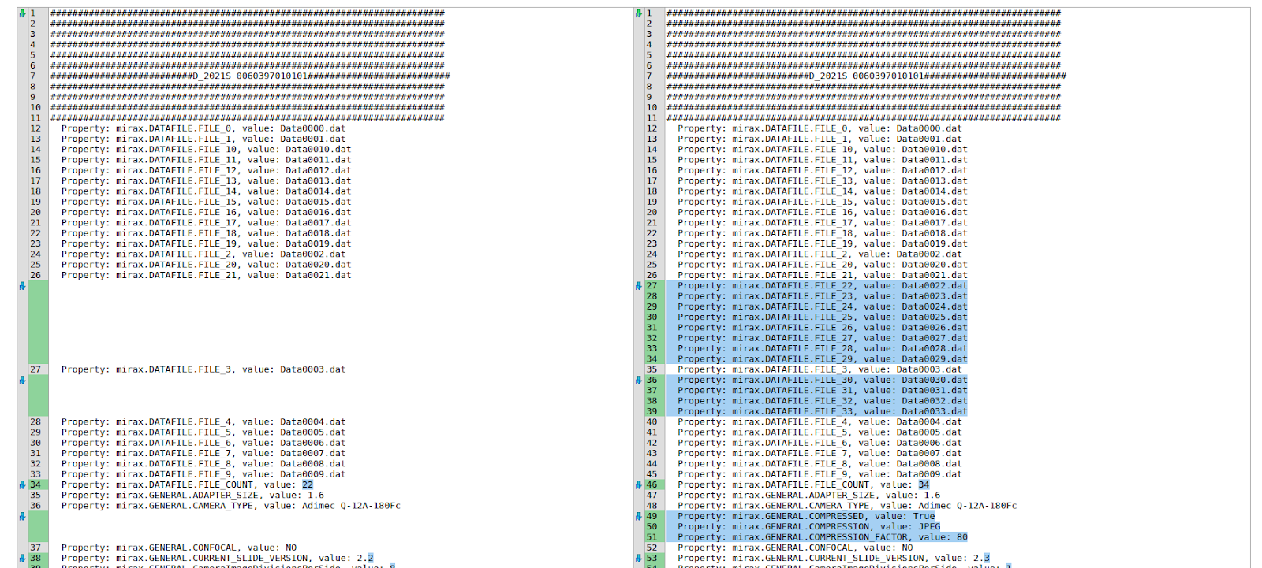
슬라이드 컨버팅 이슈
슬라이드 컨버팅시 configuration의 변화 확인

Slide 8
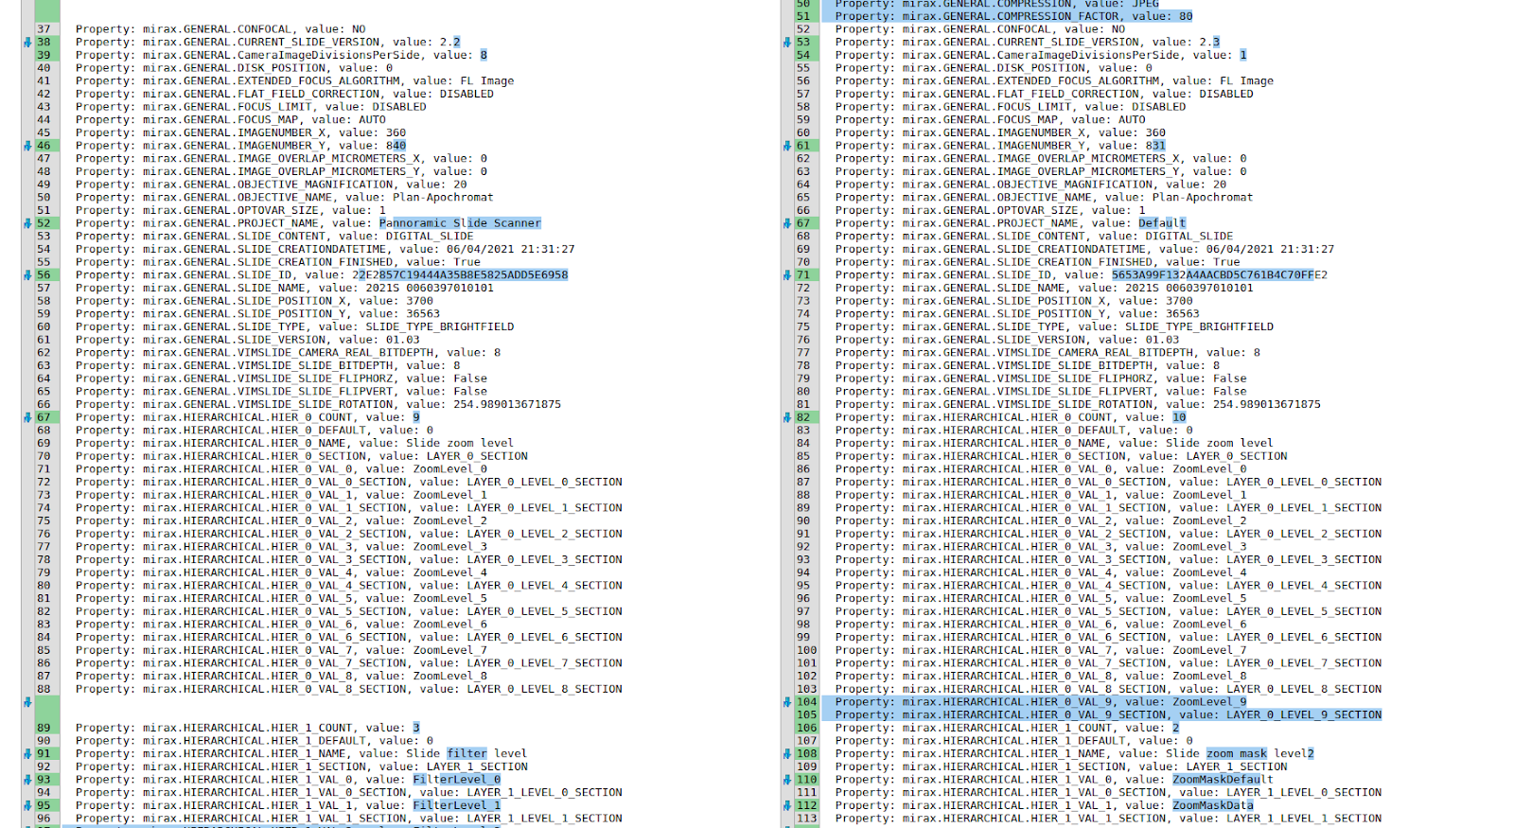
슬라이드 컨버팅 이슈
슬라이드 컨버팅시 configuration의 변화 확인

Slide 9
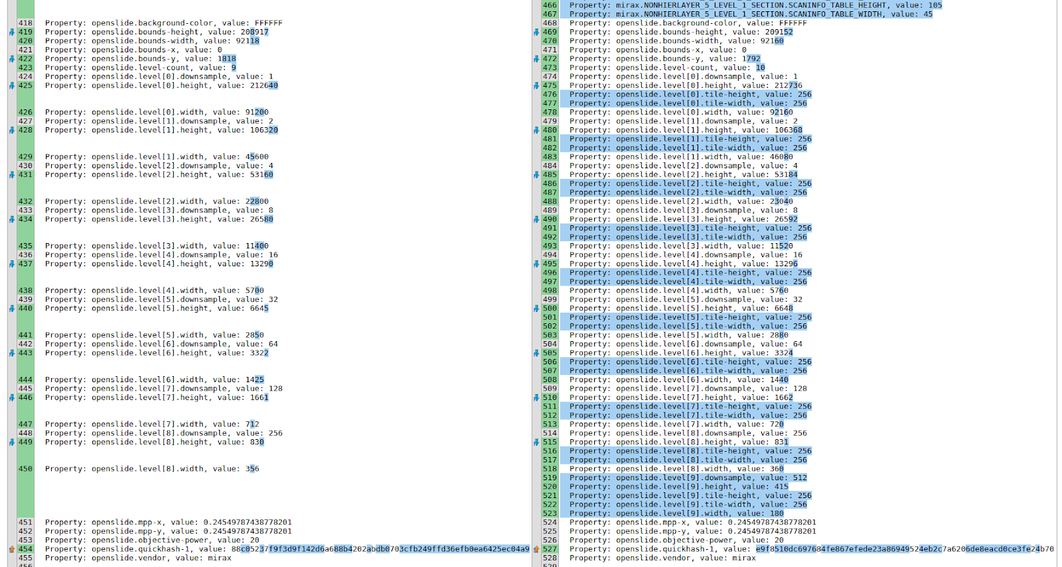
슬라이드 컨버팅 이슈
슬라이드 컨버팅시 configuration의 변화 확인

Slide 10
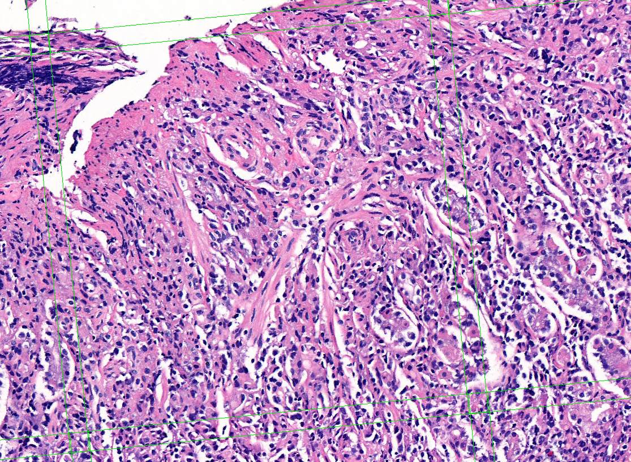
슬라이드 컨버팅 이슈
씨젠: 케이스 뷰어 확인 :[컨버팅시 ‘오버 레핑 사라짐’ 확인]

Slide 11
기존
‘Annotation only’ slide [mrsx->mrsx]
Original
Original
Mal
Patch classifier
학습
conversion
Original
Negative
Patch-maker
학습
Slide classifier
현재
‘Annotation only’ slide [mrsx->mrsx]
Original
converted
Mal
기존 학습과 다른 부분
Patch classifier
학습
conversion
Original
Negative
Patch-maker
설치 완료//
C:\Users\kaist08\Desktop\AI-Project\scanner\stomach\stomach lossdiff graph cnn converted
학습
conversion
Slide classifier

Slide 12
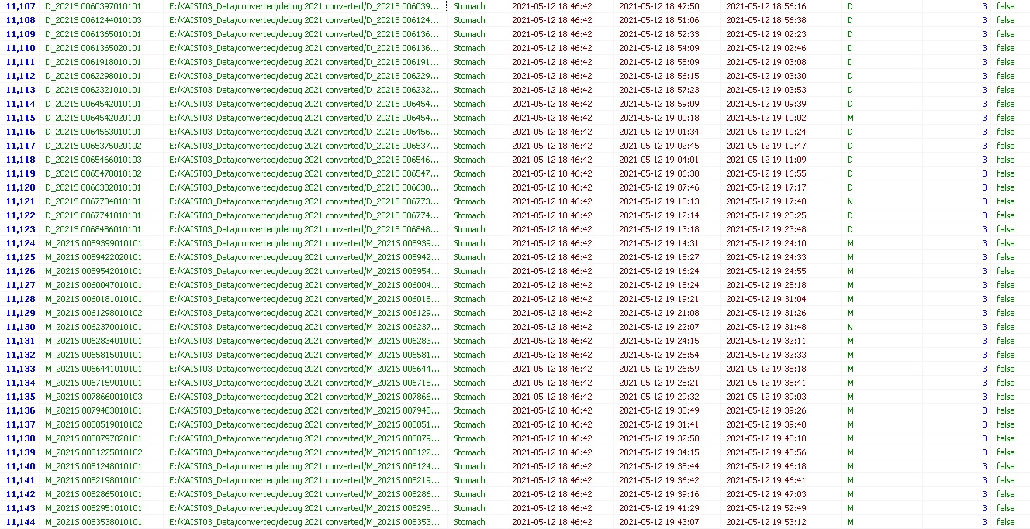
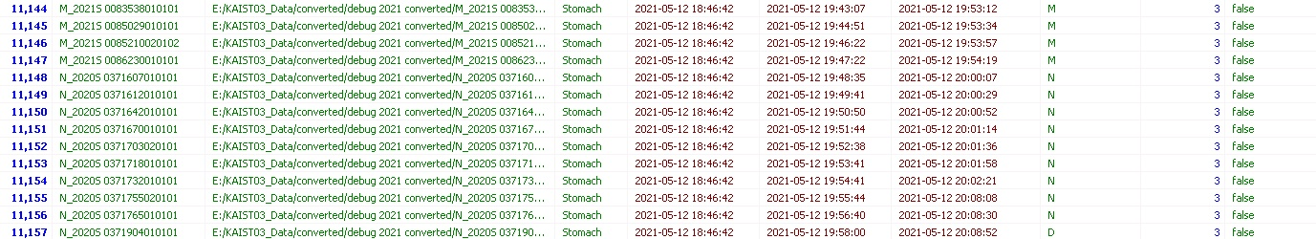
모델 테스트 (컨버터) –참고용 슬라이드 (51건 테스트)

Slide 13
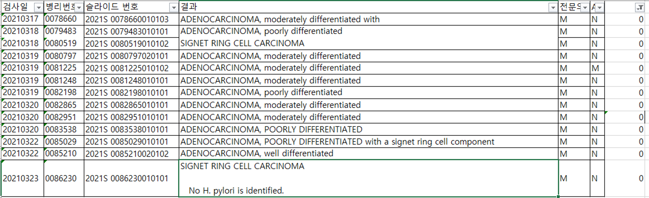
모델 테스트 (컨버터)
3 step에서 컨버팅 슬라이드 학습 모델 생성 및 설치
F:\최유미부장님U그룹_2021(sg)80\3월 D,M 케이스
 | N | D | M
N | 9 | 1 | 1
D | 1 | 15 | 0
M | 0 | 1 | 23
 | 10 | 17 | 24 | 51
92.10%
slide | 전문의 | 컨버트 AI | 기존 AI | seeDP
78660010103 | M | M | N
79483010101 | M | M | N | 누락
80519010102 | M | M | N | 누락
80797020101 | M | M | M
81225010102 | M | M | N
81248010101 | M | M | N
82198010101 | M | M | N | 누락
82865010101 | M | M | N
83538010101 | M | M | N
85029010101 | M | M | N
85210020102 | M | M | N | 누락
82951010101 | M | M | N
86230010101 | M | M | N

Slide 14
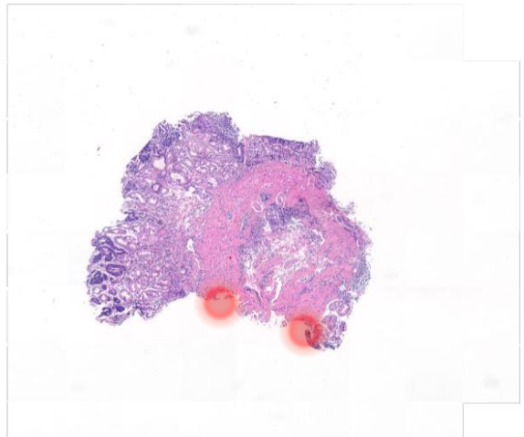
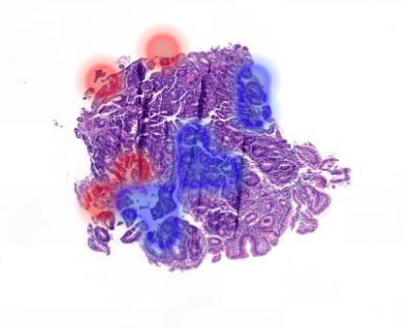
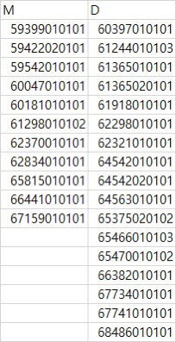
모델 테스트 (컨버터)
 | N | D | M
N | 9 | 1 | 1
D | 1 | 15 | 0
M | 0 | 1 | 23
 | 10 | 17 | 24 | 51
3 step에서 컨버팅 슬라이드 학습 모델 생성 및 설치
F:\고영신부장님U그룹_2021(sg)80\3월 D,M 케이스
Slide | 전문의 | 컨버트 AI | 기존 AI | seeDP
59399010101 | M | M | N
59422020101 | M | M | N
59542010101 | M | M |  | 누락
60047010101 | M | M | N
60181010101 | M | M |  | 누락
61298010102 | M | M | N
62370010101 | M | N | N
62834010101 | M | M | M
65815010101 | M | M | M
66441010101 | M | M |  | 누락
67159010101 | M | M |  | 누락
Slide | 전문의 | 컨버트 AI | 기존 AI | seeDP
60397010101 | D | D |  | 누락
61244010103 | D | D | N
61365010101 | D | D |  | 누락
61365020101 | D | D |  | 누락
61918010101 | D | D |  | 누락
62298010101 | D | D | N
62321010101 | D | D | N
64542010101 | D | D | D
64542020101 | D | M | M
64563010101 | D | D | D
65375020102 | D | D |  | 누락
65466010103 | D | D | N
65470010102 | D | D |  | 누락
66382010101 | D | D | N
67734010101 | D | N |  | 누락
67741010101 | D | D | M
68486010101 | D | D |  | 누락
92.10%
62370010101
64542020101
기존 히트맵(graph)

Slide 15
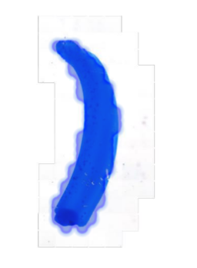
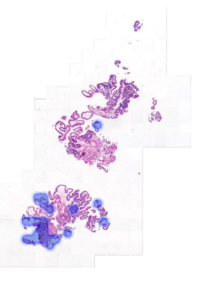
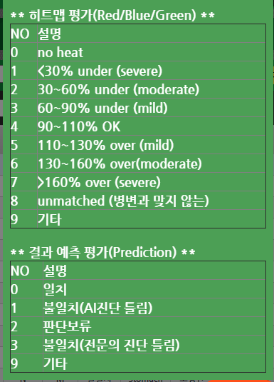
모델 테스트 (컨버터)
Graph_CNN:결과 자료 중 severe case 추출 : 44건 (severe_test.csv 참조)
불일치 결과 중 red/blue이 아주 높거나 아주 낮은 샘플 랜덤 추출
참조
E\severe_test //
E\severe_old_png 참조
영향 가능 사항:
limitbound=ture -> fasle
Converting
모델간 충돌
012951901010101
G:D, P:N
010319101010101
G:N, P:M
 | N | D | M
N | 0 | 11 | 13
D | 0 | 0
M | 12 | 8 | 0
 | 12 | 19 | 13 | 44
 | N | D | M
N | 2 | 2 | 0
D | 9 | 13 | 0
M | 1 | 4 | 13
 | 12 | 19 | 13 | 44
0%
63.63%

Slide 16
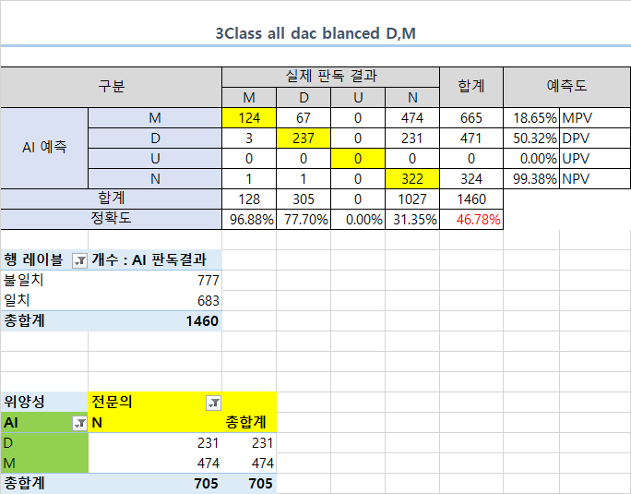
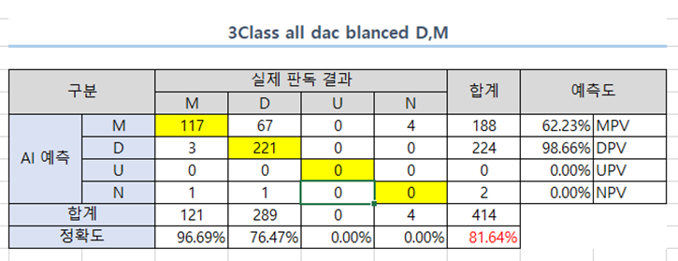
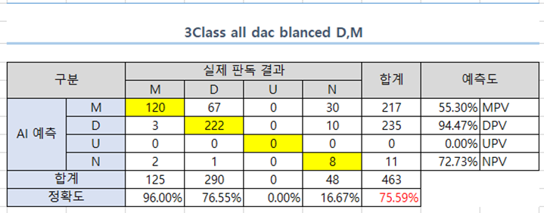
추가 테스트 준비 사항
Converted model
1536 슬라이드 변환 중
정답 확인 가능한 슬라이드에 대한 결과 리포팅 계획
Negative에 대한 효과 확인

Slide 17
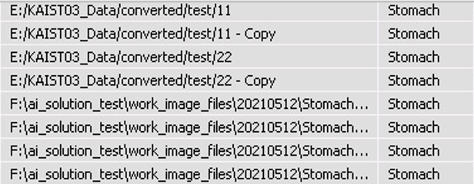
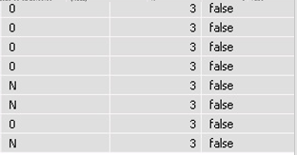
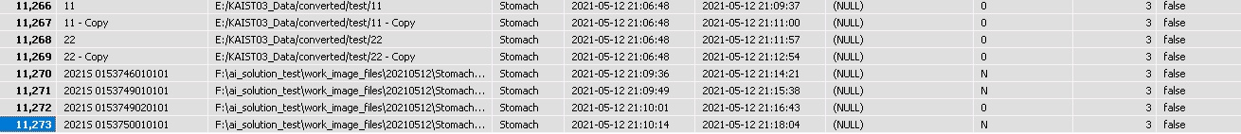
모델 충돌 이슈
모델 충돌 이슈 확인
2개 이상의 모델을 작동하는 경우, 결과가 뒤섞이는 이슈가 발견
서로 다른 프로젝트 코드라도 충돌 확인.
1개의 모델을 사용하는 것을 권장
씨젠 모델 작동 중, 동일 모델-동일 슬라이드에 대한 결과 값이 변함
최신 모델과 동시에 돌렸을 때, 씨젠 시스템에서 생성될 수 없는 결과값 생성
컨버트AI
seedp

Slide 18
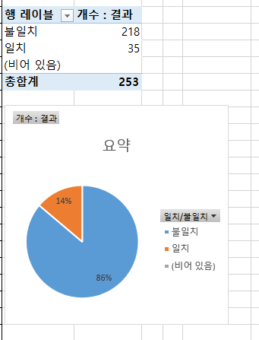
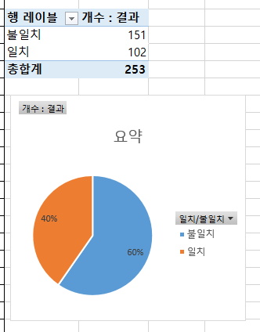
모델 피드백 관련 (참고)
2020,6/15 stomach_all_balanced_DAC 모델의 히트맵 확인 필요
Graph CNN : stomach_new_tiles_lossdiff_balanced_lab_test
Feature-cube
 | N | D | M
N | 50 | 0 | 0
D | 0 | 46 | 4
M | 0 | 4 | 46
total | 50 | 50 | 50
 | 1 | 0.92 | 0.92 | 0.94
 | N | D | M
N | 50 | 2 | 3
D | 0 | 48 | 1
M | 0 | 0 | 46
total | 50 | 50 | 50
 | 1 | 0.96 | 0.92 | 0.96

Slide 19
모델 피드백 관련 (참고)
실험실
Graph CNN : stomach_new_tiles_lossdiff_balanced_lab_test
Feature-cube
 | N | D | M
N | 50 | 0 | 0
D | 0 | 46 | 4
M | 0 | 4 | 46
total | 50 | 50 | 50
 | 1 | 0.92 | 0.92 | 0.94
 | N | D | M
N | 50 | 2 | 3
D | 0 | 48 | 1
M | 0 | 0 | 46
total | 50 | 50 | 50
 | 1 | 0.96 | 0.92 | 0.96
서버 환경
Graph CNN : stomach_new_tiles_lossdiff_balanced_lab_test
Feature-cube
 | N | D | M
N | 4 | 182 | 105
D | 0 | 35 | 1
M | 0 | 73 | 14 | 53
total | 4 | 290 | 120 | 414
 | 1 | 0.12 | 0.008 | 0.13
 | N | D | M
N | 2 | 178 | 69
D | 0 | 103 | 5
M | 2 | 8 | 46
total | 4 | 289 | 120 | 413
 | 0.5 | 0.35 | 0.38 | 0.36
*2021S 0080302010102 결과 누락

Slide 20
To Do
슬라이드 테스트 조건
슬라이드 컨버팅 후 투입
3D histech에 코드 요청 필요 (2.3 버전)
1개의 모델만 실행
결과 섞임 방지
Balance test data 생성 및 테스트

Slide 21
최종 솔루션 아키텍쳐
Step 1. Binary classification
mixpatch
Normal
Slide Scanner
Patch-maker
Abnrmal
Digital Pathology slides
512* patches
Step 2. Patch classification
Patch classifier
Normal
LossDiff
Uncategorized
256* patches
Dysplasia
Database
Malignant
GUI
Step 3. Whole slide classification (WSC)
3
Feature-
cube
Whole slide
classifier
N
U
D
M
WSC result

Slide 22
이슈 요약 정리
# | 분류 | Issue | 내용 | Solution | 비고 | 확인일 | 완료일
1 |  | OS issue | Linux/window 성능 차이 | Linux 모델 PNG로 학습 및 분류 | 완료
2 |  | 2020 slide | 2020 슬라이드에서 지속적인 성능 저하 | 2020 제외한 데이터 셋 구축 및 학습 | Slide profile과 연결
3 | Configuration | Zoom lv | 특정 슬라이드 N->M 경향성, 줌에 의해 핵이 커 보이는 경우 M으로 분류 | Zoom lv에 유연하게 대응 가능한 코드 수정 + profile 정의 Limit boundary=false | Slide profile과 연결
4 |  | Slide dimension | Slide dimension이 일정하지 않은 슬라이드 확인 => 이미지 크기 차이 및 줌 레벨에 영향 | Limit boundary=false +일정한 profile 정의 | Slide profile과 연결
5 |  | Slide Profile | 촬영된 이미지의 품질, 설정 등이 서로 상이함 | 일정한 profile 정의
6 |  | Bias | All dac balanced (DM bias) Featurecube/ graph cnn (biase) | 통합 모델 Mixpatch | 검토 중
7 |  | 히트맵 품질 |  |  | 검토중

Slide 23
일정 논의 (5/6)
5월
일 | 월 | 화 | 수 | 목 | 금 | 토
 |  |  |  |  |  | 1
2 | 3 | 4 | 5 | 6 | 7 | 8
9 | 10 | 11 | 12 | 13 | 14 | 15
16 | 17 | 18 | 19 | 20 | 21 | 22
23 | 24 | 25 | 26 | 27 | 28 | 29
30 | 31
주요 일정
Colon model (동일 config)
Graph cnn : ~14
Feature cube : ~12
Colon 피드백 : ?? ()
모델 통합 (위장): ~21
Mixpatch + Lossdiff+ feature cube
통합 모델 설치 (서버 설치) : ~26
New Annotation (위장) : ?? (빠르면 21일)
통합 모델 업데이트: ?? + 20 days
Mixpatch 재학습
Lossdiff 재학습
Feature cube 재학습
확인 요청 사항
Graph core: 성능비교 한게 있는지 (cpu, gpu)
슬라이스 문서: (~5/11까지 업로드)
*현미경 annotation : Pilot test

Slide 24
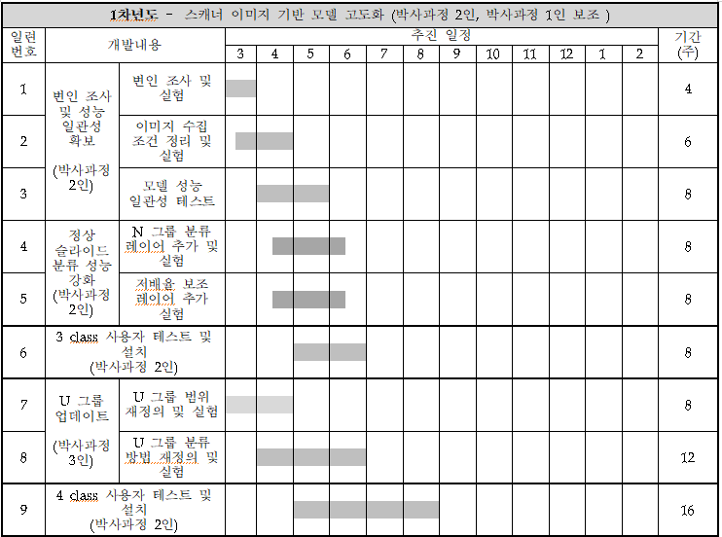
20210503 회의록

Slide 25
현미경 기반 시스템

Slide 26
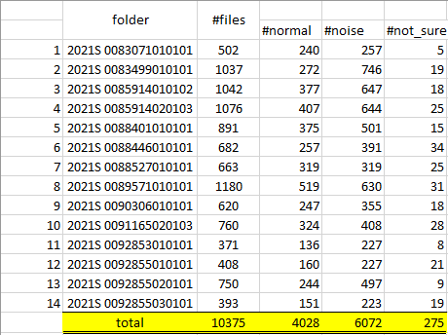
Noise filter
모델 업데이트
업데이트 계획 : 현재 설치된 카메라 데이터 기반
인원 보강 후 데이터셋 업데이트 (5/10~5/14)
빛-색상 차이에 강건한 모델 연구중
지난 요청사항
작업자가 구분이 어려운 데이터 이미지 분류 요청, 병변 검토가 가능한지 아닌지 분류(100장) (완료)
가이드로 사용
추가 요청사항
작업자가 구분이 어려운 데이터 이미지 분류 요청, 병변 검토가 가능한지 아닌지 분류(275장)

Slide 27
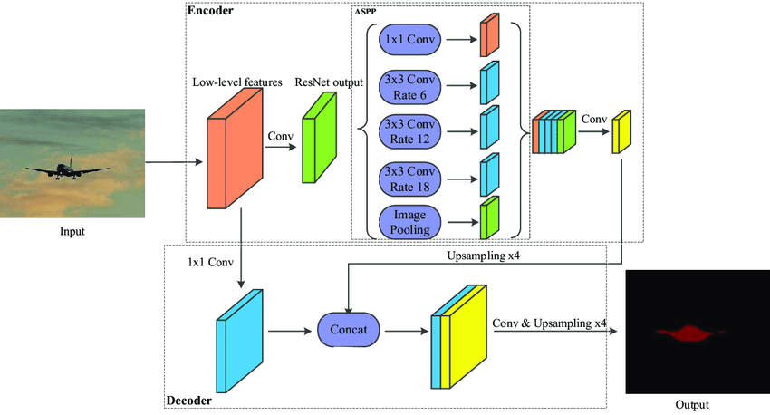
Detection
세그멘테이션 실험 준비
수정 및 개발 모델
Mask R-cnn
deeplab
세그멘테이션 연구중
데이터 대기 중
deeplab

Slide 28
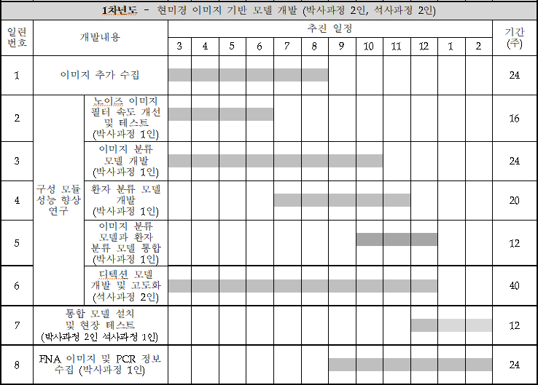
20210503 회의록

Slide 29
참고 슬라이드

Slide 30
total | Slide dimension | 수 | Quality factor | # | label | #
1648 | 90036, 202456 | 1598 | 80 | 1319 | N | 618
 |  |  |  |  | D | 482
 |  |  |  |  | M | 219
 |  |  |  |  | U | -
 |  |  | 90 | 279 | N | -
 |  |  |  |  | D | -
 |  |  |  |  | M | 40
 |  |  |  |  | U | 239
 |  |  |  |  | ?? | -
 | 90122, 202652 | 49 | 80 | 49 | N | -
 |  |  |  |  | D | -
 |  |  |  |  | M | -
 |  |  |  |  | U | 49
 |  |  |  |  | ?? | -
 | 90122, 204698 | 1 | 80 | 1 | N | -
 |  |  |  |  | D | -
 |  |  |  |  | M | 1
 |  |  |  |  | U | -
이전 학습 자료

Slide 31
total | Slide dimension | 수 | Quality factor | # | label | #
200 | 90036, 202456* | 190 | 80* | 142 | N | 50
 |  |  |  |  | D | 50
 |  |  |  |  | M | 42
 |  |  |  |  | U | -
 |  |  | 90 | 48 | N | -
 |  |  |  |  | D | -
 |  |  |  |  | M | 8
 |  |  |  |  | U | -
 |  |  |  |  | ?? | 40
 | 90122, 202652 | 10 | 80 | 10 | N | -
 |  |  |  |  | D | -
 |  |  |  |  | M | -
 |  |  |  |  | U | -
 |  |  |  |  | ?? | 10
 | 90122, 204698 | - | 80 | - | N | -
 |  |  |  |  | D | -
 |  |  |  |  | M | -
 |  |  |  |  | U | -
이전 테스트 자료

Slide 32
total | Slide dimension | 수 | Quality factor | # | label | #
1848 | 90036, 202456 | 1788 | 80 | 1461 | N | 668
 |  |  |  |  | D | 532
 |  |  |  |  | M | 261
 |  |  |  |  | U | -
 |  |  | 90 | 327 | N | -
 |  |  |  |  | D | -
 |  |  |  |  | M | 48
 |  |  |  |  | U | 239
 |  |  |  |  | ?? | 40
 | 90122, 202652 | 59 | 80 | 59 | N | -
 |  |  |  |  | D | -
 |  |  |  |  | M | -
 |  |  |  |  | U | 49
 |  |  |  |  | ?? | 10
 | 90122, 204698 | 1 | 80 | 1 | N | -
 |  |  |  |  | D | -
 |  |  |  |  | M | 1
 |  |  |  |  | U | -
이전 자료 전체

Slide 33
Slide dimenstion | Quality factor | # | label | #
90036, 202456 | 80 | 1461 | N | 668
 |  |  | D | 532
 |  |  | M | 261
 |  |  | U | -
+
90036, 202456 | 90 | 48 | M | 48
기존 training -> test로 이동
 | Train | Val | Test
N | 568 | 50 | 50
D | 432 | 50 | 50
M | 209 | 50 | 2+48
Random sampling

